Slide 1




Tiếng Việt 5
Luyện đọc
: TIẾNG HẠT
NẢY MẦM

Slide 2


Slide 3


Slide 4
Giọng nhanh, sôi nổi, nhấn giọng các từ ngữ thể hiện khí thế tấn công của đội thắng, thể hiện tâm trạng của Việt
Lớp tôi càng đá càng hay. Bộ ba Long, Chiến, Mạnh chuyền bóng rất ăn ý. Hậu vệ lớp C không sao chặn nổi đường bóng ấy. Rồi Mạnh ung dung đội đầu, tạt bóng gọn vào lưới.
Cả sân vỗ tay vang dội. Bàn thắng đẹp quá! Nếu tôi là một trong ba đứa, bàn thắng có đẹp thế không? Tôi bần thần nghĩ, không biết Vĩnh chạy đến: “Vào đi Việt, Chiến đau chân.”. Tôi ngẩn ra giây lát rồi tức tốc chạy theo Vĩnh, cứ như vừa đón được một đường bóng đồng đội chuyền đến cho tôi.
(Theo Lê Khắc Hoan)

Slide 6
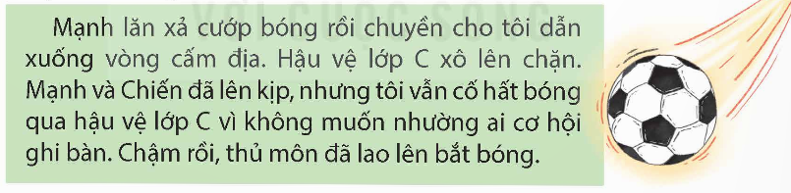
Những từ ngữ nào trong đoạn dưới đây chỉ sự vật, hoạt động trong một trận đấu bóng đá?
Sự vật | Hoạt động
Lăn xả,
cướp,
Bóng,
vòng cấm địa,
dẫn (xuống),
xô lên,
chặn,
thủ môn
lao lên,
bắt

Slide 7
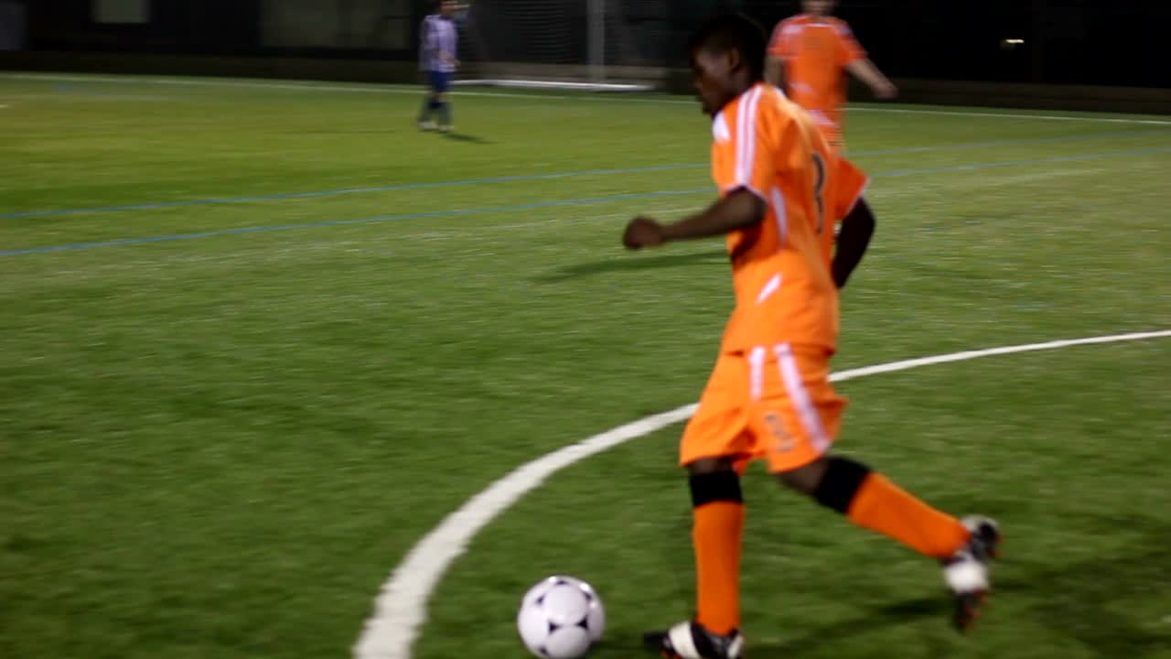
Tìm thêm từ ngữ chỉ sự vật, hoạt động trong một trận đấu bóng đá.

Slide 8
Sự vật | Hoạt động
tiền đạo, tiền vệ, trung vệ, huấn luyện viên,...
còi, khung thành, lưới, cỏ, chấm phạt đền, ...
rê, sút, tâng, tạt, cắt đỡ, (bóng), chạy, nhảy,..

Slide 9

Đặt câu nối tiếp câu cho trước, trong đó có sử dụng đại từ thay thế cho phần in đậm.
M: Mạnh lăn xả cướp bóng.
→ Mạnh lăn xả cướp bóng. Hậu vệ lớp C cũng vậy.
a. Bộ ba Long, chiến, Mạnh chuyền bóng rất ăn ý. Chúng chơi bóng như diễn tập, khiến cả sân hò reo cổ vũ, sôi động hẳn lên.
b. Lớp tôi càng đá càng hay. Trận đấu bóng nào lớp tôi cũng vậy. (hoặc: Còn lớp C chỉ mong thế mà không được.)

Slide 10

Luyện đọc lại bài: Ngôi sao sân cỏ
Chuẩn bị bài: Tìm hiểu cách viết báo cáo công việc: Đọc trước bài, TLCH

